Slide 1
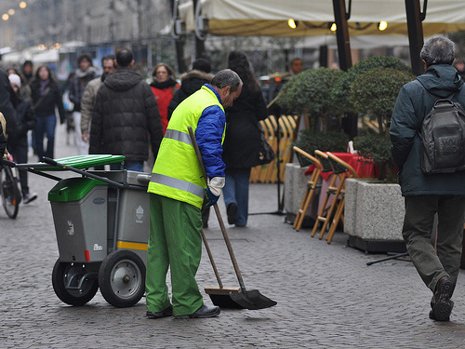
Approvazione tariffe TARI - Tassa Rifiuti - Anno 2020 e agevolazioni Commissione consiliare_9 settembre 2020 Area Gestione Fiscalità e Controlli - Direzione Bilancio e Partecipate

Slide 2
Tari 2020: Approvazione delle tariffe TARI - Tassa rifiuti - anno 2020 e agevolazioni
Il 2020: particolarmente «difficile» per le imposte locali, in particolare per la TARI. Cosa è accaduto:
ARERA (Autorità di Regolazione per Energia Reti e Ambiente):
➔ ad essa sono assegnate funzioni di regolazione e controllo del ciclo rifiuti, con il compito di uniformare comportamenti sull’intero territorio nazionale
dal 2020, definisce nuova metodologia di calcolo per i corrispettivi del servizio integrato di raccolta e smaltimento, prevedendo anche quote di ripartizione (tra gestore e Comuni) dei proventi di smaltimento (carta, vetro, energia prodotta dai termovalorizzatori…) e gli utili massimi dei gestori
COVID 19:
tra le tante conseguenze, determina uno «stravolgimento» nella produzione (e conseguente raccolta/smaltimento) dei rifiuti per ca. 3 mesi spariscono i city users, chiudono numerose attività produttive, i cittadini sono «confinati» nelle proprie abitazioni….)

Slide 3
Tari 2020: Approvazione delle tariffe TARI - Tassa rifiuti - anno 2020 e agevolazioni
Il Piano emissioni TARI 2020:
le utenze domestiche/utenze non domestiche NON lockdown (es. supermercati e farmacie) ➔ hanno usufruito del servizio di raccolta in modo ordinario (uguale, se non maggiore, di produzione di rifiuti )
si è deciso (CFR Informativa di G.C. del 05/06/2020) di
inviare le bollette TARI 2020 (gli avvisi di pagamento sono pervenuti a luglio) con le TARIFE 2019 alle
utenze domestiche, ca. 618.000 posizioni
utenze non domestiche non interessate da lockdown (es. supermercati e farmacie)
N.B.: le tariffe TARI 2020 sostanzialmente coincidono con le 2019 (anche per recuperare i costi lockdown)

Slide 4
Tari 2020: Approvazione delle tariffe TARI - Tassa rifiuti - anno 2020 e agevolazioni
Nel 2020 si è determinato:
Un costo complessivo del servizio di € 298.617.329,39 (-€ 2.301.576,02 , -0,76%, vs 2019 ) ➔ minor costo di raccolta e smaltimento corrisposto dal Comune al Gestore per la minor attività di raccolta rifiuti;
Un incremento delle superfici delle u.i. vs 2019 ➔ recupero di ulteriori € 1.934.857,69 che, sommati a € 2.301.576,02 portano ad un
recupero complessivo 2020 vs 2019 di € 4.236.433,71
TARI utenze non domestiche lockdown ➔ si è provveduto a (ai sensi della Deliberazione ARERA 443/2019)
scontare il 25% (3/12) della quota variabile, con la sola eccezione della categoria Uffici e Agenzie a cui è stato scontato il 16,66% (2/12),
come riportato nell’Allegato 2 alla Delibera, Tabella 23 colonna “Agevolazioni” (CFR slide n 6)

Slide 5
Tari 2020: Approvazione delle tariffe TARI - Tassa rifiuti - anno 2020 e agevolazioni
Segue… Nel 2020 si è determinato
Il costo complessivo delle agevolazioni lockdown così determinato è stimato in € 10.275.695,07 (CFR Allegato 2, Tabella 23, come riportato in slide n. 6 , colonna Perdita Gettito).
La differenza tra € 10.275.695,07 e € 4.236.433,71, pari a € 6.039.261,36, rappresenta il costo effettivo netto agevolazioni lockdown da finanziare.
ripartibile in tre annualità a partire dal 2021 (D.L. n. 18/2020, art 107).

Slide 6
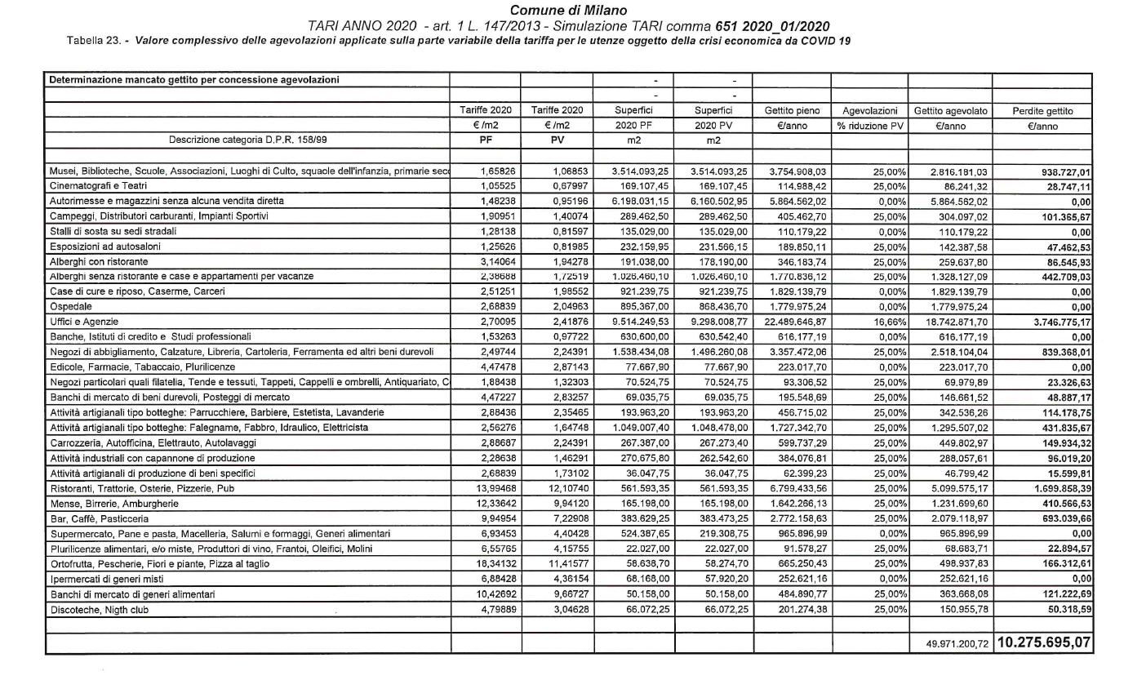
Slide 6

Slide 7
Tari 2020: Approvazione delle tariffe TARI - Tassa rifiuti - anno 2020 e agevolazioni
Il provvedimento:
determina le tariffe TARI 2020 (calcolate sul costo totale del servizio di € 298.617.329,39) come indicato in Allegato 3, Tabella 3 - Tariffe Utenze Domestiche 2020 (slide 8) e Tabella 4 – Tariffe Utenze non domestiche 2020 (slide 9, Colonna Tariffa Applicabile);
conferma le agevolazioni alle utenze domestiche e non domestiche attualmente in vigore;
determina le riduzioni tariffarie della quota variabile per le imprese oggetto di chiusura per lockdown, come indicato in Allegato 2 -Tabella 23 (Colonna Agevolazioni), slide 6;
ripartisce il costo effettivo netto delle agevolazioni lockdown (€ 6.039.261,36) in n. 3 annualità (PEF 2021, 2022, 2023) ai sensi del D.L. n 18 del 2020, art. 107;
da mandato al dirigente competente ad effettuare gli adempimenti connessi alla delibera, compreso l’invio del provvedimento ad ARERA e al MEF.

Slide 8
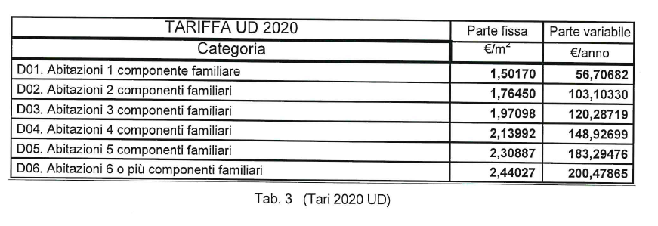
Slide 8

Slide 9
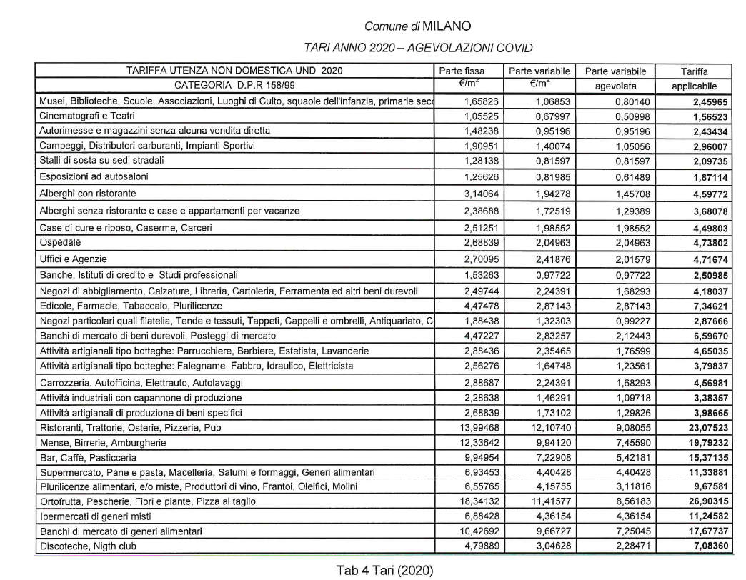
Slide 9

